Slide 1
(分離濃縮システム)共同研究講座
・設置期間：平成22年7月1日～平成25年3月31日
・講座設置場所：工学研究科、環境安全研究管理センター
・講座構成メンバー（７名）
中野 武 特任教授（元兵庫県環境研究センター安全科学科長）
加藤 栄一 招聘准教授（株式会社ネオス）
野口 祐樹 招聘研究員（株式会社ネオス）
（兼任教員）
山本 仁 安全衛生管理部 副部長 教授
芝田 育也 環境安全研究管理センター 教授
明石 満 工学研究科応用化学専攻 教授
木田 敏之 工学研究科応用化学専攻 准教授

Slide 2
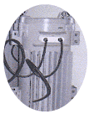
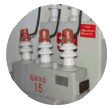
ポリ塩化ビフェニル（ＰＣＢ）
・電気絶縁性に優れている
・不燃性
・化学的に安定
トランス
トランス、コンデンサといった電気機器用の絶縁油をはじめ幅広い用途に使用されていた
ポリ塩化ビフェニル
（PCB）
コンデンサ
1972年 製造中止
1974年 製造、輸入、新たな使用が禁止
1976年 廃棄物処理法の処理基準として高温 焼却法を規定
1998年 廃棄物処理法の処理基準に化学分解 法を追加
毒性の発見（1968年カネミ油症事件）
30年間未処理のまま大量のPCBが保管
PCB廃棄物の適正な処理の推進に関する
特別措置法 (2001年）
低濃度PCB（数10 ppm）汚染絶縁油は未だに
50万トン以上も未処理のまま保管されている！
2016年までにPCB全廃の義務化
Notes:
PCB 優れた化学特性により、トランス、コンデンサーの絶縁油はじめ幅広い用途に使用されていました。
PCBの製造と使用の禁止以降、30年間未処理のまま、PCBが保管されてきました。
PCB廃棄物措置法で2016年までの全廃 義務化されました。

Slide 3
POPｓ条約
残留性有機汚染物質（Persistent Organic Pollutants：POPs) に関するストックホルム条約
・環境中での残留性、生物蓄積性、人や生物への毒性が高く、長距離移動性が懸念されるPCB、DDTなどのPOPｓの製造及び使用の廃絶、排出の削減、これらの物質を含む廃棄物等の適正処理等を締結国が協調して行うべきことを規定。2001年に採択。
・ PCBについては、2025年までに使用中止、2028年までに処理終了を目標
Notes:
国際的にも、いわゆる「POPs条約」により、地球から廃絶していくことが合意されました。

Slide 4
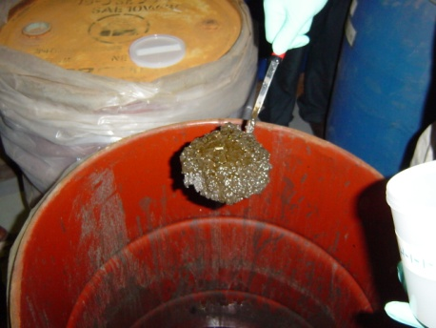

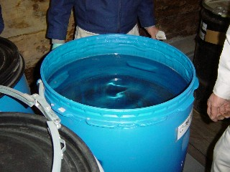

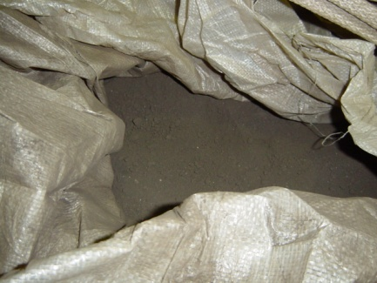


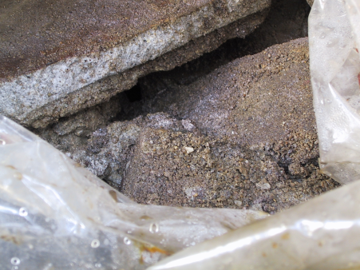
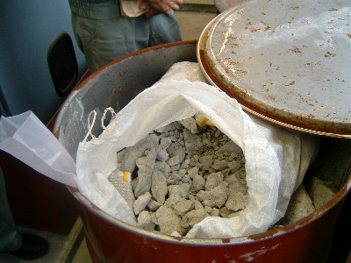
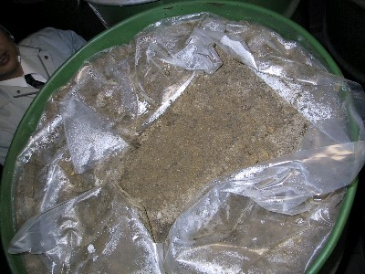
◎ 汚 泥 性状例
汚泥（含水率高い・水銀含有）
汚泥（含水率高い）
汚泥（上澄み水）
汚泥（水分・油分あり）
汚泥（含水率低い・粉体）
廃活性炭
廃白土
汚染土砂
（コンクリート混じり）
＜特徴＞
・様々な種類・性状がある。
・含水率が大きく異なる。
・比較的厳重な保管がなされている。
・多量の汚泥の場合、地下埋設している事例も多く、処理に伴う確認・搬出が困難な事例がある。
・退職、異動等で汚泥発生時の状況を直接認識している人が少ない事例が多い。
コンクリートはつりがら
浚渫土
Notes:
PCB廃棄物は さまざまな形態で、各事業所によって保管されています。

Slide 5
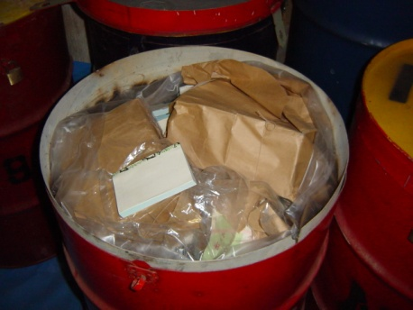
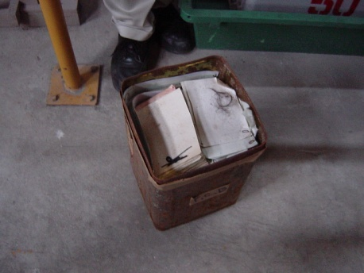
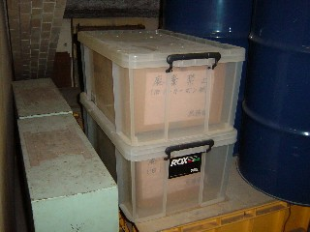
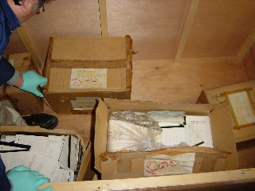
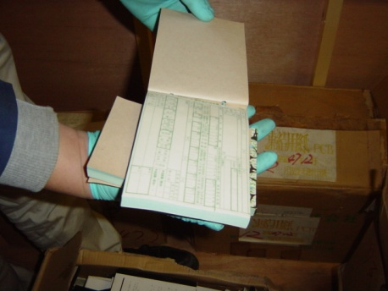
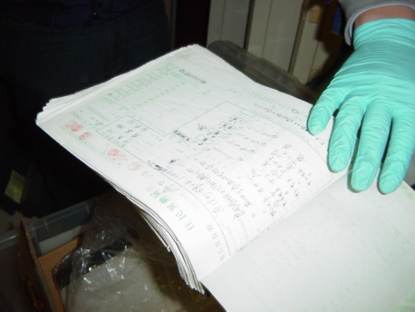
◎ 感圧紙
保管事例
ドラム缶
一斗缶
プラスチックコンテナ
段ボール
性状例
＜特徴＞
・性状は均一である。
（複写式伝票等が多い）
・比較的簡易な保管の事例もある。
・処理に伴う確認・搬出は比較的容易である。
・個人情報が含まれる場合がある。
源泉徴収票
住民異動届
（サンプリング実施せず）
Notes:
汚泥や、ノンカーボン紙、ウエス、

Slide 6
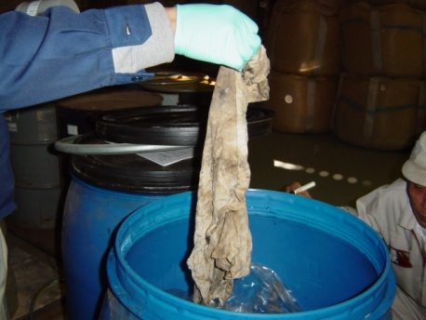
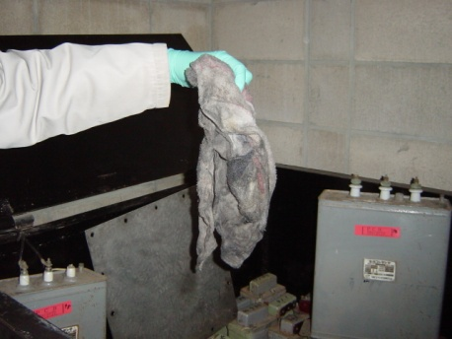
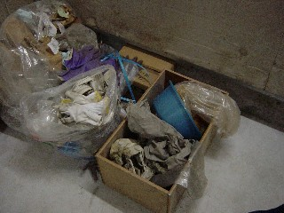
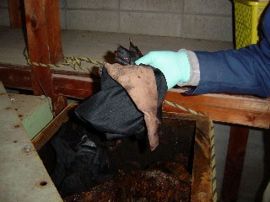
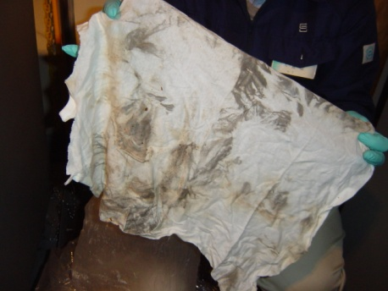
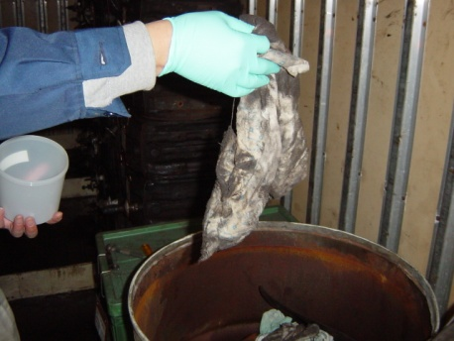
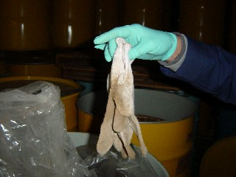
◎ ウエス
保管事例
ドラム缶
鉄 箱
木 箱
ドラム缶くずと一緒に保管
性状例
破損した安定器を拭いた
ウエス
トランス、コンデンサーを取り外す際に使用したウエス
軍 手
・処理に伴う確認・搬出は比較的容易である。
・汚れ具合、湿り具合に注意する必要がある。
・トランス、コンデンサーと一緒に保管されている事例もある。
＜特徴＞
・基本的にトランス、コンデンサーや安定器等から漏洩したPCBを拭き取った布。
・比較的簡易な保管の事例もある。

Slide 7
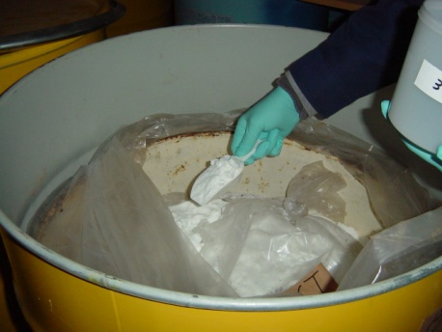
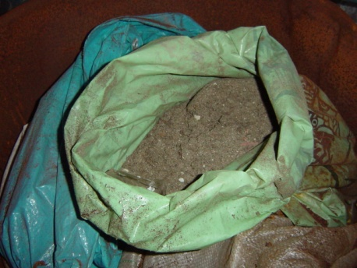
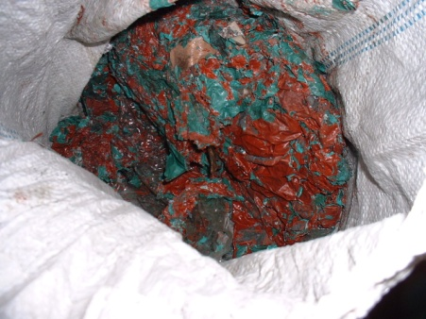
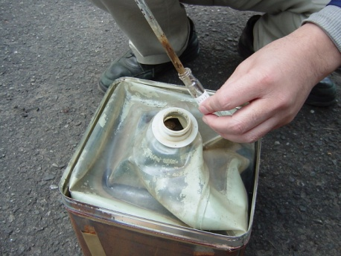
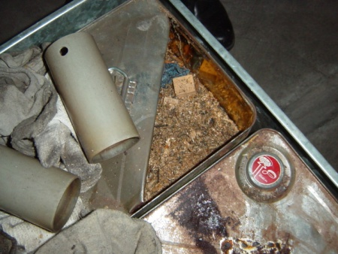
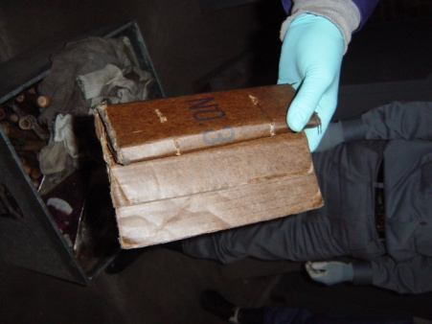
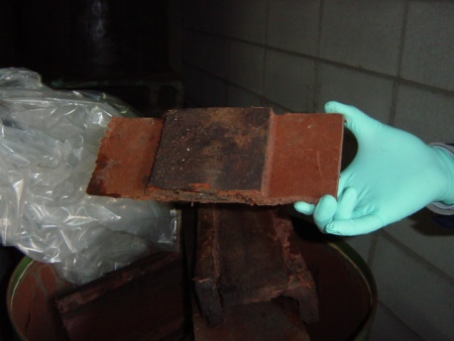
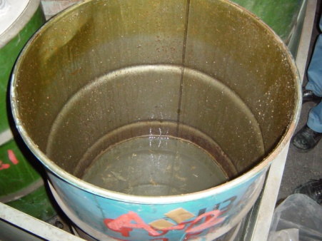
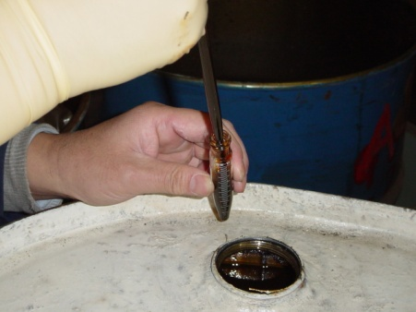
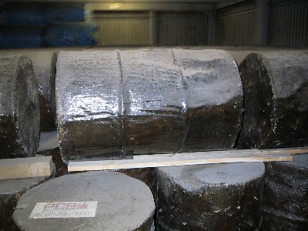
◎ その他
保管事例及び性状例
ドラム缶（PCT)
ドラム缶（塗料かす)
ドラム缶（塗料かす)
鉄箱＋ポリ容器
（インク)
鉄箱（おがくず)
鉄箱（段ボール)
ドラム缶（パレット)
ドラム缶（上澄み水)
＜特徴＞
・種類が様々である。
・保管形態はその種類により異なる。
・処理に伴う確認・搬出は比較的容易である。
・複数の種類が混在する事例がある。（ゴミ等）
ドラム缶（廃油)
ドラム缶（廃油)
FRPコーティング
Notes:
その他、種類がさまざまで、

Slide 8
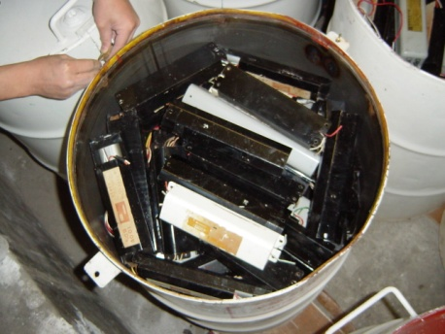
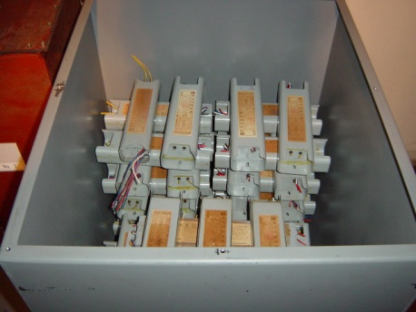
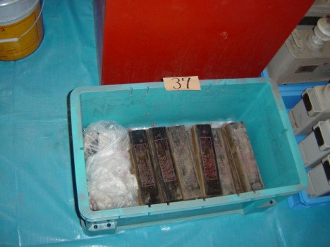
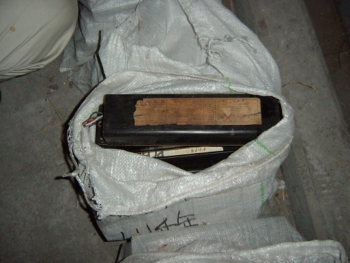
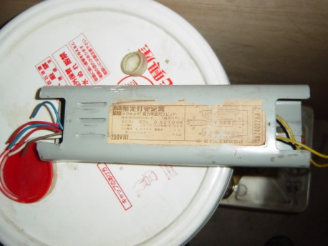
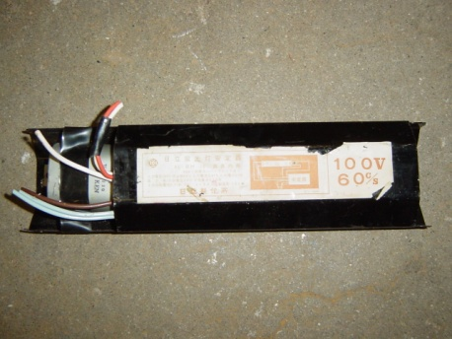
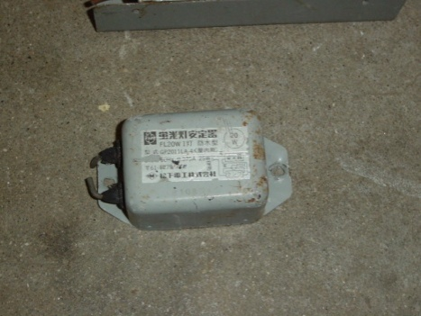
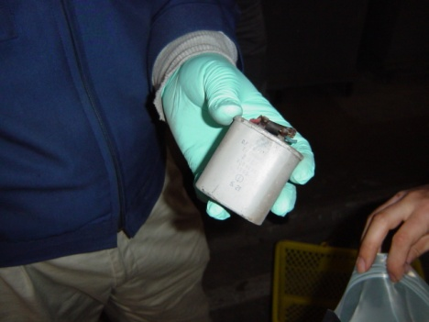
◎ 安定器
保管事例
ドラム缶
鉄 箱
プラスチックコンテナ
鉄製受け皿＋ﾋﾞﾆｰﾙ製袋
性状例
コンデンサー内蔵型
コンデンサー露出型
安定器（小型）
コンデンサー部のみ
・処理に伴う確認・搬出は比較的容易だが数が多く重い。
・コンデンサー部のみ取り外され保管している事例がある。
・PCBフリーの安定器も保管されている事例がある。
＜特徴＞
・各種メーカーの種類がある。
・多くはメーカー型番を確認できるが、判別不可能、不明な事例もある。
Notes:
安定器などは、少量（数十mL）ですが、非常に多くの数があり、コンデンサー部分以外の筐体が重量の大部分を占める。

Slide 9
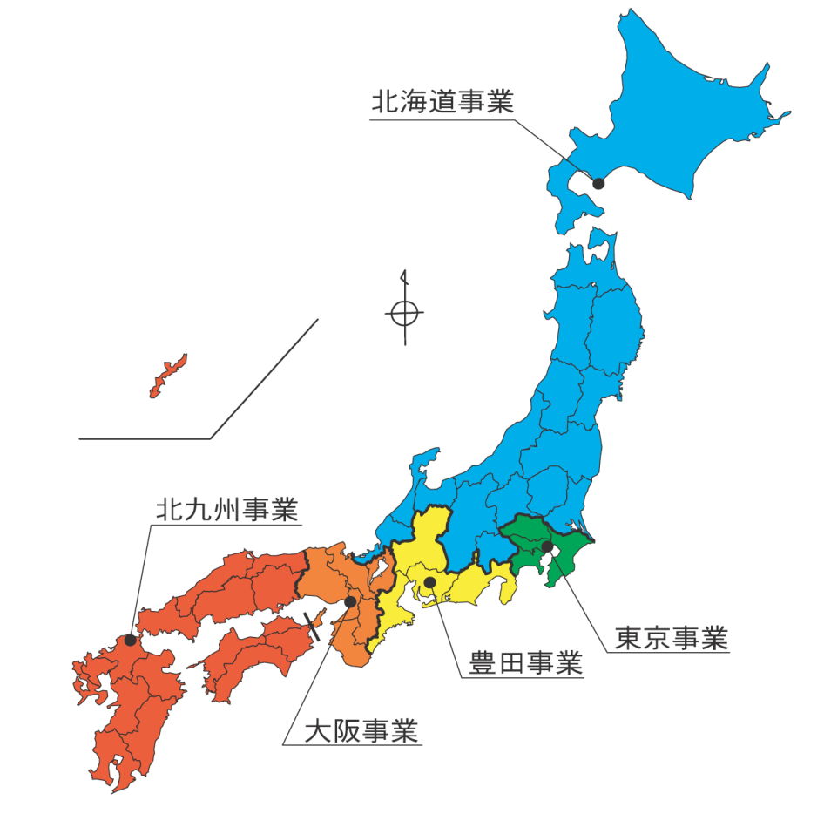
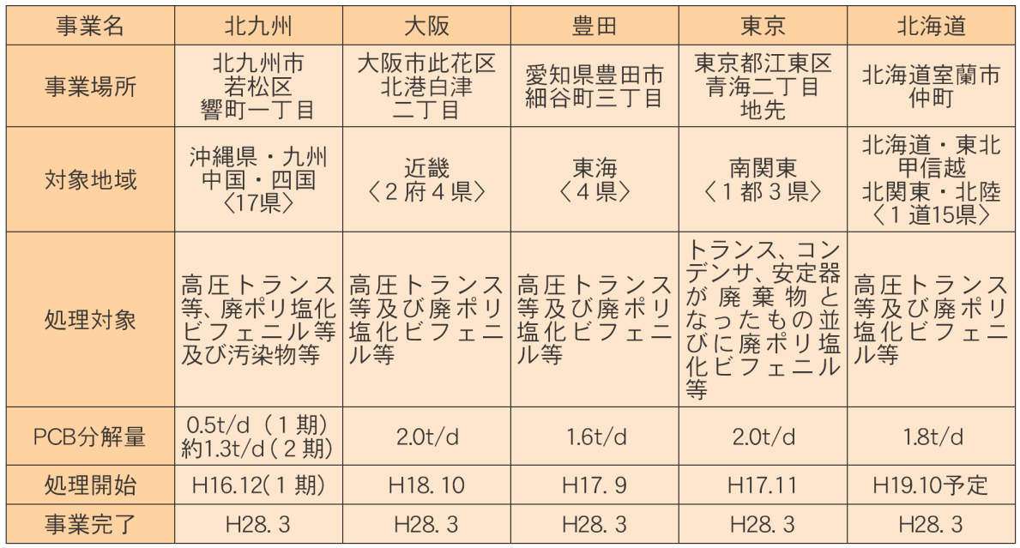
日本環境安全事業株式会社のPCB廃棄物処理施設
北九州 大阪 豊田 東京 北海道
PCB分解量 0.5 t/d 2.0 t/d 1.6 t/d 2.0 t/d 1.8 t/d
1.3 t/d
現行の化学処理では多大な時間が必要
環境省パンフレット｢ポリ塩化ビフェニル（ＰＣＢ）廃棄物の適正な処理に向けて｣より
Notes:
液状PCBは1986年、高砂で5500tが、高温熱分解により、処理されたのみで
約５万トンが、処理されずに残っています。現在、全国5か所で、化学処理により
分解が進められています。

Slide 10
低濃度PCB汚染機器
低濃度PCB（数10 ppm）汚染絶縁油の現在の保管量は50万トン以上
Notes:
さらに、低濃度PCBと言われる汚染絶縁油が、５０万トン以上の膨大な量が保管されています。

Slide 11
シクロデキストリン (CD)
D-グルコースが α(1→4) グルコシド結合によって
結合し環状構造をとった環状オリゴ糖の一種

Slide 12
シクロデキストリン (CD)
0.5 ～ 0.9 nm
２級水酸基側
0.8 nm
１級水酸基側
・ CD 合成酵素(Cyclodextrin Glucanotransferase, CGTase)を用いてデンプンから合成される植物由来の化合物
・有機分子を取り込めるナノサイズの空孔をもつ
Notes:
シクロデキストリンは、酵素によってでんぷんから合成されます。

Slide 13
シクロデキストリン (CD) の利用
水中のゲスト化合物との包接錯体形成
包接
放出
・ 難水溶性物質の水中への可溶化
・ ゲスト化合物の安定化
（例： 練りわさび中の辛味成分の安定化）
・ 不快な臭い・味のマスキング 消臭剤
・ 選択的な分離・抽出 HPLCカラム充填剤
・ ゲスト化合物の放出制御（徐放） 芳香剤
ゲスト
化合物
ゲスト
化合物
CD－ゲスト包接錯体
オイル中のゲスト化合物との包接錯体形成
？
包接
放出
大過剰に存在するオイル分子と競合するため非常に困難と考えられてきた
ゲスト
化合物
ゲスト
化合物
in オイル
CD－ゲスト包接錯体

Slide 14
種々の塩素化芳香族化合物に対する吸着能の評価
100
80
PCB 除去率 （%）
60
40
20
チャンネル型 γ-CD
0
2-MCB
4-MCB
4,4’-
DiCB
3,4,4’-
TrCB
3,3’,5,5’-
TeCB
塩素化芳香族化合物の初期濃度: 100 ppm （絶縁油300 mg 中)
チャンネル型 γ-CDの添加量: 180 mg
Kida, T. et al., Anal. Chem. 2008, 80, 317.

Slide 15
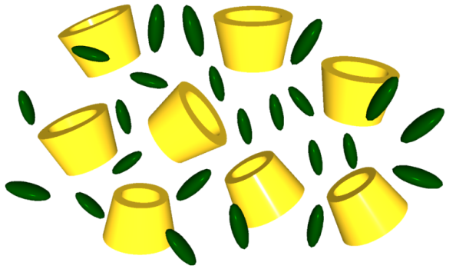

絶縁油中のＰＣＢに対するCDポリマーの吸着能
PCB 除去率 （%）
いずれのPCBも絶縁油中からほぼ完全に除去された
:
γ-CD－テレフタル酸コポリマー
(CDポリマー)
PCBs含有絶縁油
(20 ppm)
塩素化芳香族化合物の初期濃度: 100 ppm （絶縁油400 mg 中)
CDポリマーの添加量: 200 mg

Slide 16
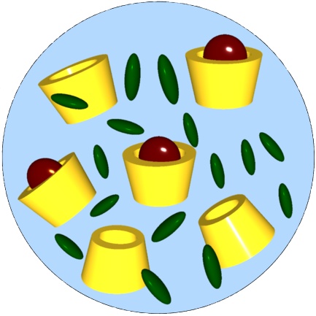
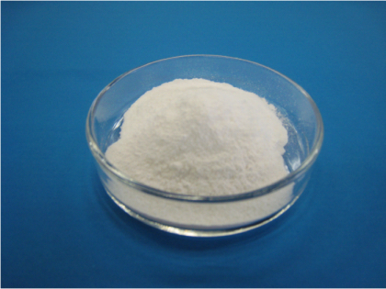
PCB汚染絶縁油中からのPCB分離濃縮の模式図
ポンプ
CDポリマー
（PCB吸着材）
少量の低極性
溶媒で洗浄
PCB
大量に保管されている
PCB汚染絶縁油
（500,000トン以上）
PCB汚染
絶縁油
高度濃縮PCB液
吸着材を充填した
カラム
再利用
少ないエネルギーで化学処理
環境保全
PCBを含まない絶縁油
省エネルギー

Slide 17
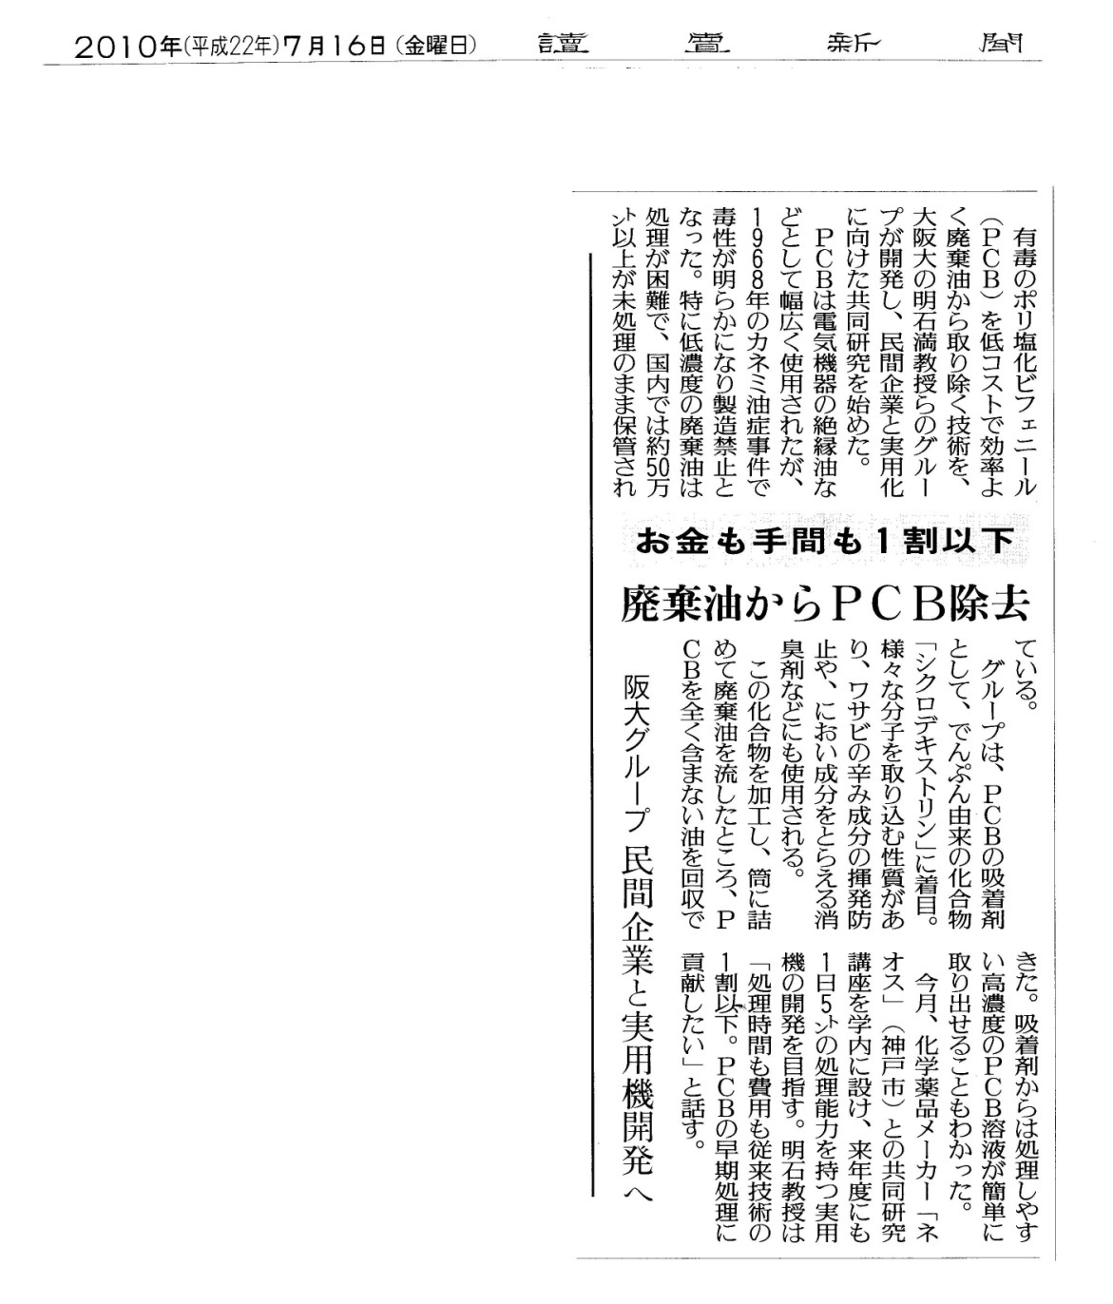
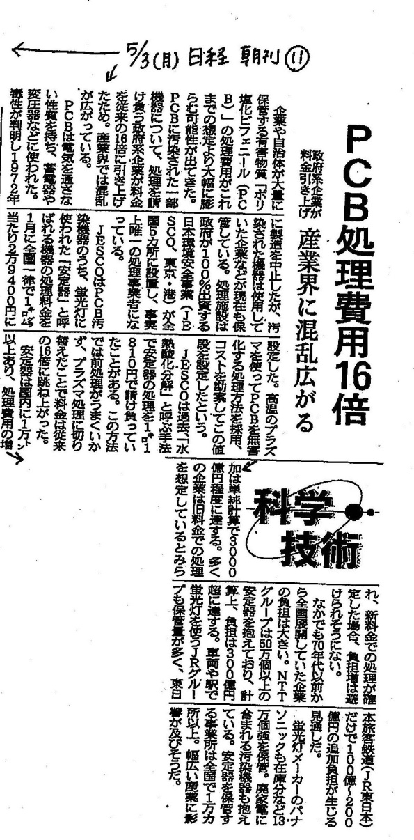
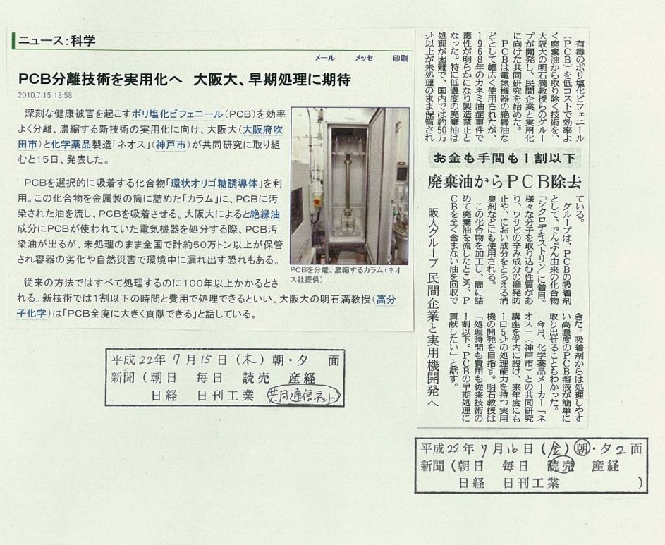
(2010 年7月16日）

Slide 18
兵庫県公害研、神戸市など一般大気中からダイオキシン検出――「都市汚染」を裏付け。
発がん性や催奇形性のある毒性物質、ダイオキシンが 神戸市内など阪神間６市の大気から検出されたことが、兵庫県立公害研究所（神戸市須磨区）の調べでこのほどわかった。濃度は微量で人体への影響はないとみ られており、同研究所は「大気中に存在すると推測されていたことが確認された。濃度は西ドイツの都市で検出されたケースとほぼ同じレベル」としている。 調査は同研究所の中野武主任研究員ら３人が去年１１月から今年５月まで、阪神間６市の住宅地や工場周辺など７地点で１５サンプルを採取、マススペクトロメーター（質量分析計）などで分析した。 その結果、ダイオキシンは全サンプルから検出され、大気１立方メートル中、最高３７ピコグラム（１ピコグラムは１兆分の１グラム）から最低１．４ピコグラムを記録した。ダイオキシンは分子構造の違いで７５の異性体があるが、検出されたのは六塩化、七塩化ダイオキシンなど比較的毒性の低いもので、猛毒とされる２・３・７・８四塩化ダイオキシンは検出されなかった。
日本で初めて大気中でダイオキシン検出
兵庫県立公害研究所がダイオキシンを大気中から検出
朝日新聞朝刊
日経新聞朝刊
(1986 年11月12日）
Notes:
兵庫県立公害研究所がダイオキシンを大気中から検出 発がん性や催奇形性のある毒性物質、ダイオキシンが 神戸市内など阪神間６市の大気から検出されたことが、兵庫県立公害研究所（神戸市須磨区）の調べでこのほどわかった。濃度は微量で人体への影響はないとみ られており、同研究所は「大気中に存在すると推測されていたことが確認された。濃度は西ドイツの都市で検出されたケースとほぼ同じレベル」としている。 調査は同研究所の中野武主任研究員ら３人が去年１１月から今年５月まで、阪神間６市の住宅地や工場周辺など７地点で１５サンプルを採取、マススペクトロメーター（質量分析計）などで分析した。 その結果、ダイオキシンは全サンプルから検出され、大気１立方メートル中、最高３７ピコグラム（１ピコグラムは１兆分の１グラム）から最低１．４ピコグラムを記録した。ダイオキシンは分子構造の違いで７５の異性体があるが、検出されたのは六塩化、七塩化ダイオキシンなど比較的毒性の低いもので、猛毒とされる２・３・７・８四塩化ダイオキシンは検出されなかった。

